Slide 1

Case – Data Scientist Plusoft
William de Oliveira Nery
Março/2022

Slide 2

Agenda:
1 - Contexto:
2 - Desafio:
3 - Desenvolvimento da Solução:
4 - Conclusão e Demonstração:
5 - Próximos passos:

Slide 3

1 - Contexto:
Elaborar estratégia de entrada de multinacional varejista do ramo de supermercados no mercado brasileiro, com base nos dados disponíveis.

Slide 4
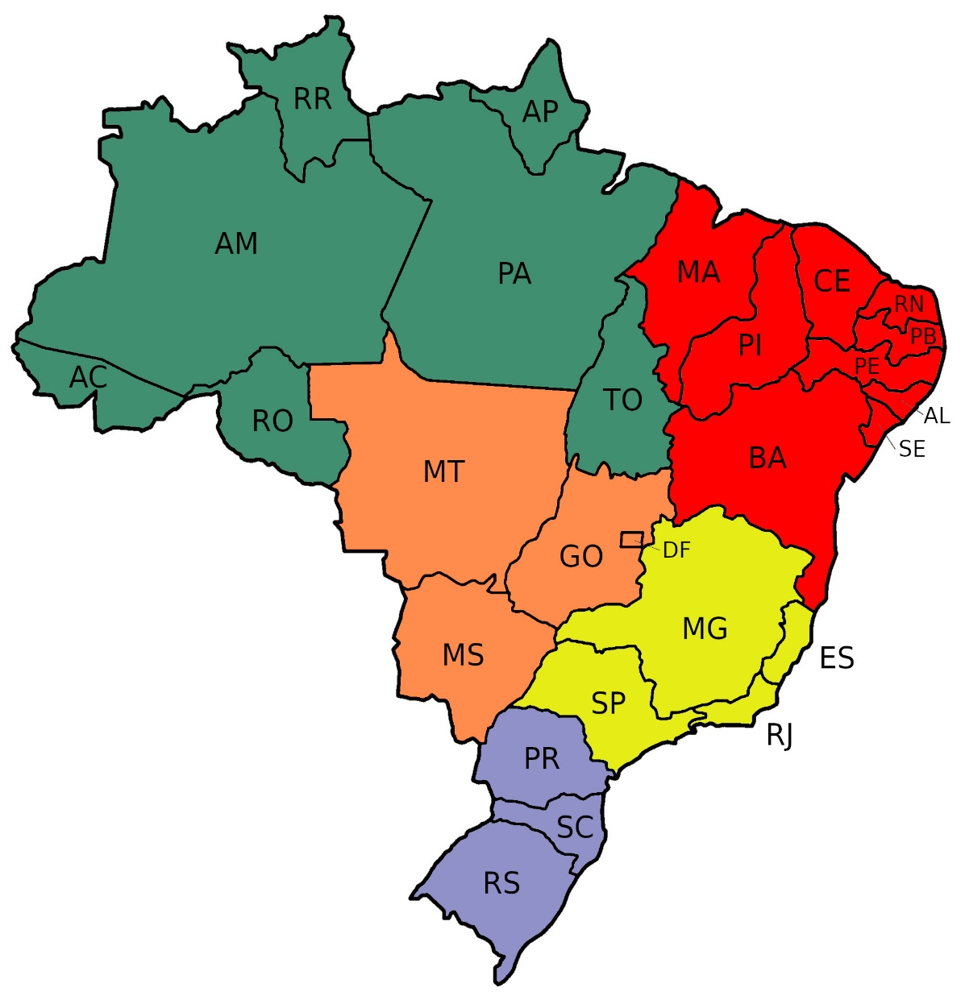
2 - Desafio:
Classificação dos municípios brasileiros em grupos.
Classificar a entrada de um novo município entre os grupos já criados.
Quais grupos de municípios devem ser a porta de entrada no país e porque.

Slide 5
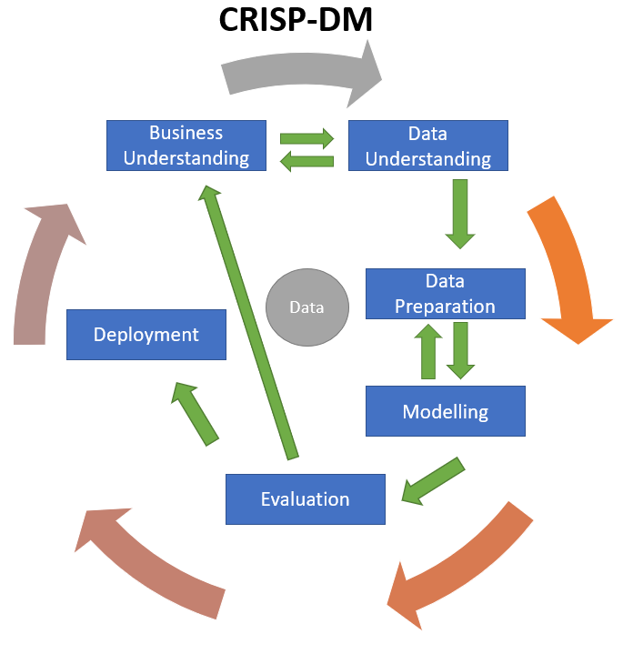
3- Desenvolvimento da Solução: Metodologia CRISP-DM
3.1: Análise preliminar da base de dados
3.2: Criação de features
3.3: Utilização de algoritmo de Machine Learning para identificação dos grupos
3.4: Análise exploratória dos dados
3.5: Preparação dos dados
3.6: Seleção de Features
3.7: Aplicação do algoritmo de ML
3.8: Deploy do Modelo

Slide 6
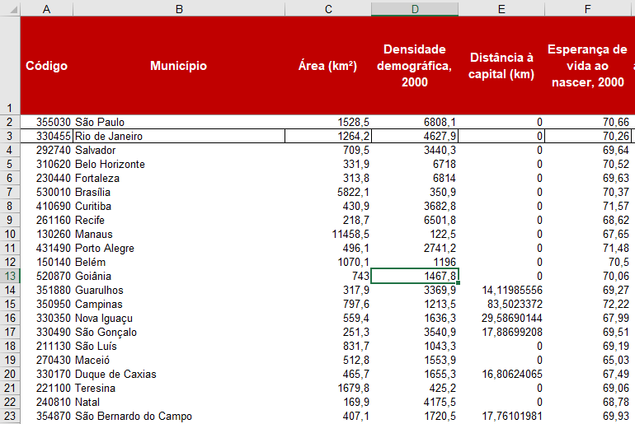
3.1 Análise preliminar da base de dados:
Características da base de dados:
- Quantidade de municípios: 5507
- 25 features relacionadas a:
- Natalidade
- Alfabetização
- População
- Desenvolvimento sócio-econômico

Slide 7
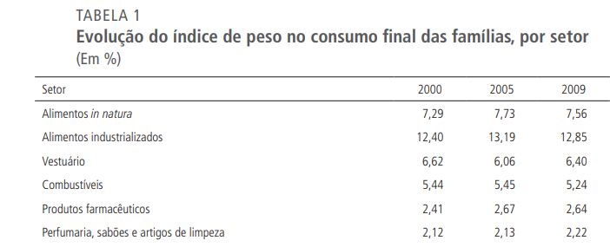
3.2 Criação de Features:
Criação de 4 Features:
Receita da população disponível pra gasto com mercado: gasto médio mensal do brasileiro com itens adquiridos em supermercados: 21,81%
Latitude e Longitude dos municípios(1 coluna para cada) : para ver impactos com relação a posição geográfica
Crescimento Populacional de 1991 a 200: para avaliar em quais aspectos um alto crescimento ou um baixo crescimento podem afetar

Slide 8
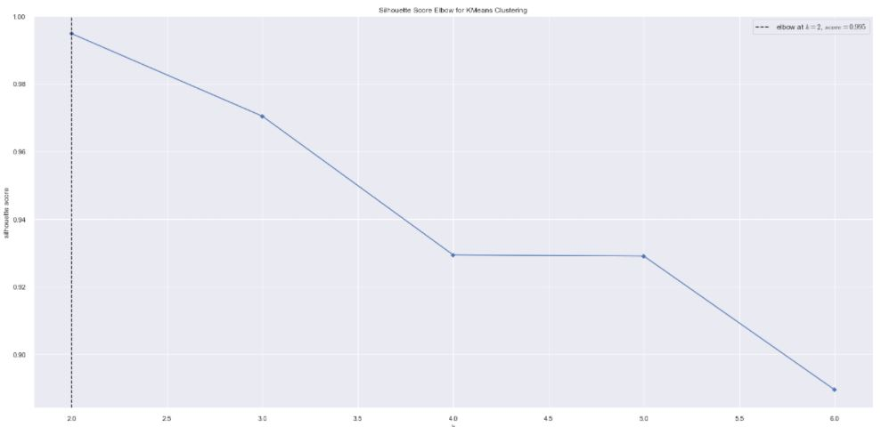
3.3 Algoritmo de ML para clusterização preliminar:
Algoritmo utilizado: KMeans
Métrica: Silhouette Score
Para K = 6 -> SS = 0.87.
Como para k = 6, ainda temos uma alta acurácia, utilizaremos esse valor para a separação dos grupos.

Slide 9
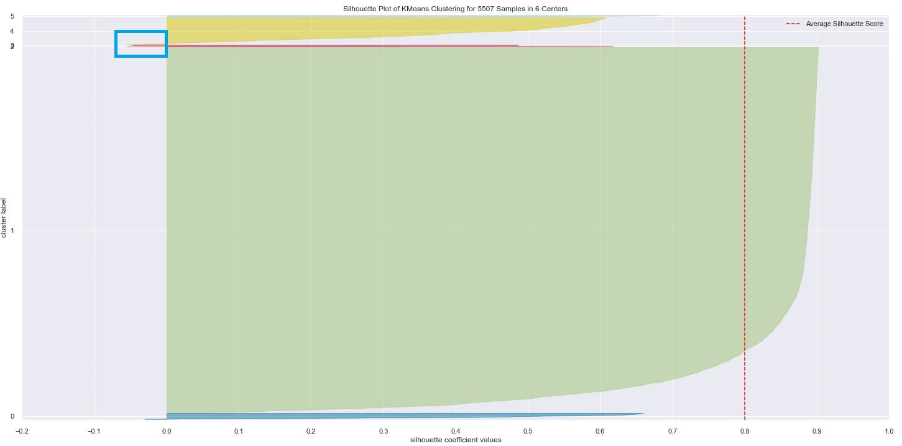
3.3 Algoritmo de ML para clusterização preliminar:
Análise dos cluster: Silhouette Score
Um dos grupos possui uma grande quantidade de municípios (cluster verde)
Pelo ‘Average Silhouette Score’, também podemos observar que nesse cluster é aonde temos elementos dos grupos mais definidos.
Mesmo para os grupos pequenos, podemos observar que alguns pontos ainda não foram completamente isolados dos outros grupos ( retângulo azul).

Slide 10
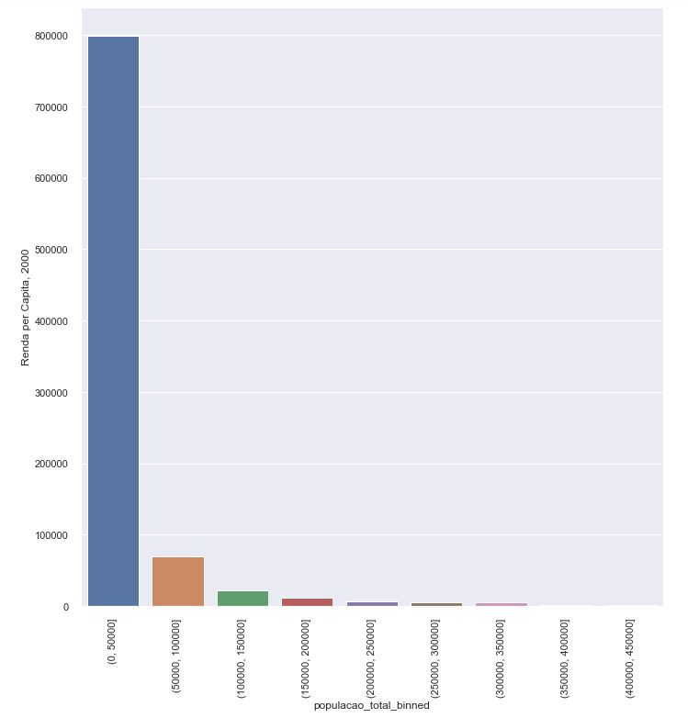
3.4 Análise exploratória dos dados( EDA):
Teste de Hipóteses:
H1: A renda per Capita é bem distribuída pela população total.
H1 – Falso: a Renda per Capita está muito concentrada em uma pequena parcela da população.

Slide 11
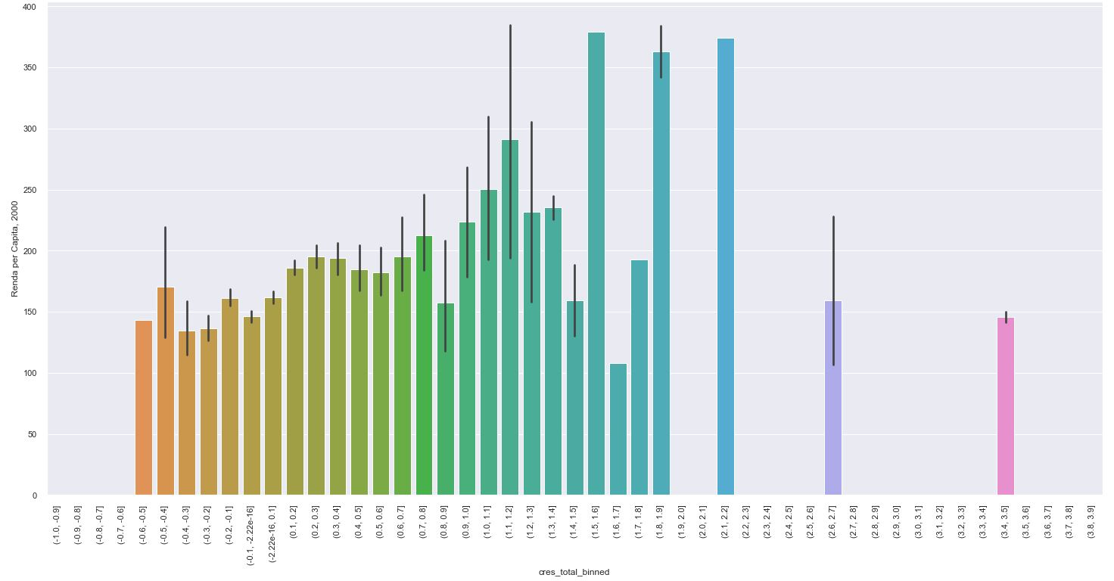
3.4 Análise exploratória dos dados( EDA):
Teste de Hipóteses:
H2: Municípios com maior crescimento populacional(1991-2000), apresentam melhor Renda per Capita.
H2 - Falso: alguns municípios que apresentaram queda no crescimento(1991-2000), tem Renda per Capita maior do que municípios que obtiveram crescimento.

Slide 12
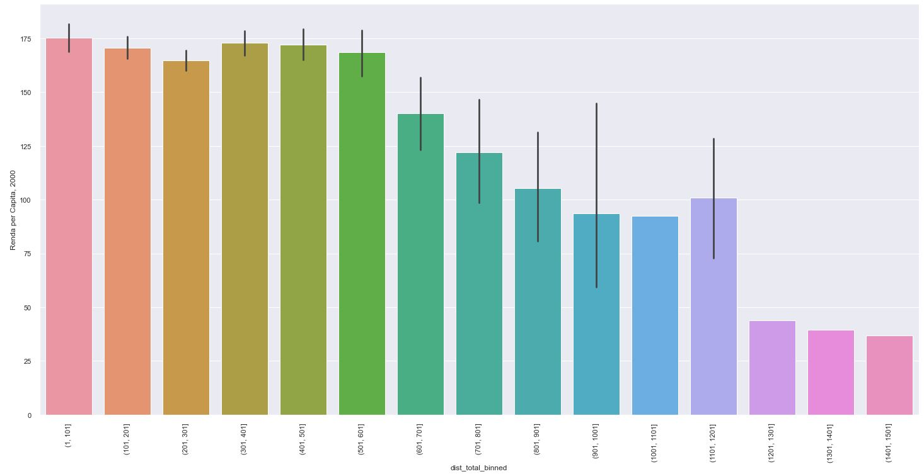
3.4 Análise exploratória dos dados( EDA):
Teste de Hipóteses:
H3: Municípios mais distantes da capital possuem Renda per Capita menor.
H3 - Verdadeiro: quanto maior a distância em relação a capital, a Renda per Capita tende a ser menor.

Slide 13
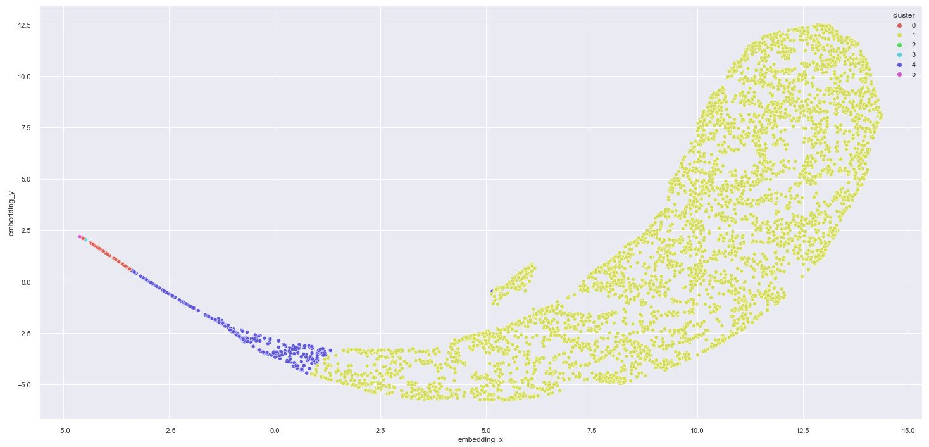
3.5 Preparação dos dados:
- Ao utilizar técnicas de normalização ( StandardScale, MinMaxScaler) a projeção dos dados após aplicar o algoritmo fica melhor, porém nas áreas de interseção dos grupos, não fica muito claro as premissas de separação.
- A padronização será aplicada na próxima rodada do CRISP-DM.
- O agrupamento dos clusters na imagem ao lado, só foi possível utilizando uma biblioteca de projeção de dados de alta dimensionalidade, chamada “umap”.

Slide 14
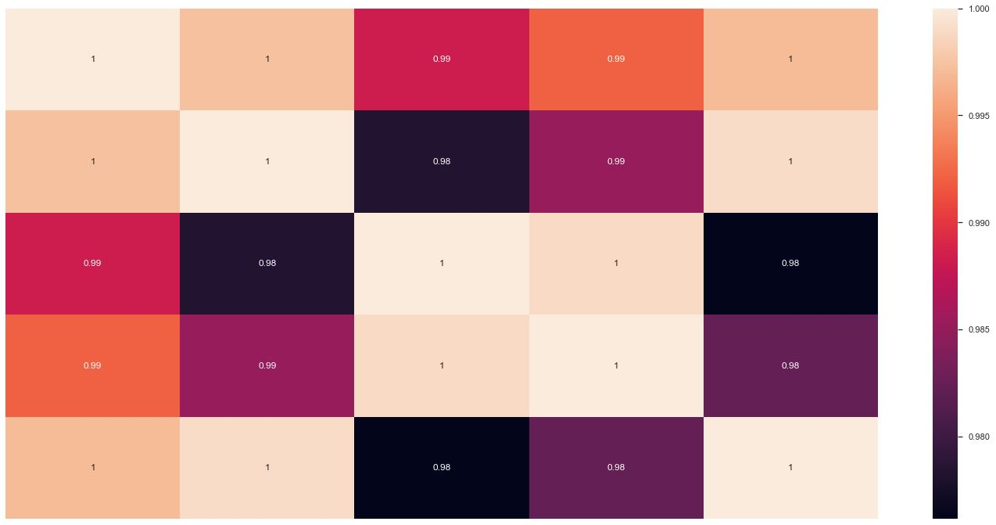
3.6 Seleção de features:
Foram retiradas as 5 features relacionadas a população. Elas apresentam forte correlação entre si ( >= 0.98%), e a seção 3.2, já foi criada uma feature visando avaliar crescimento populacional.
Features retiradas:
'População de 25 anos ou mais de idade, 1991',
'População de 25 anos ou mais de idade, 2000',
'População de 65 anos ou mais de idade, 1991',
'População de 65 anos ou mais de idade, 2000',
'População total, 1991'

Slide 15
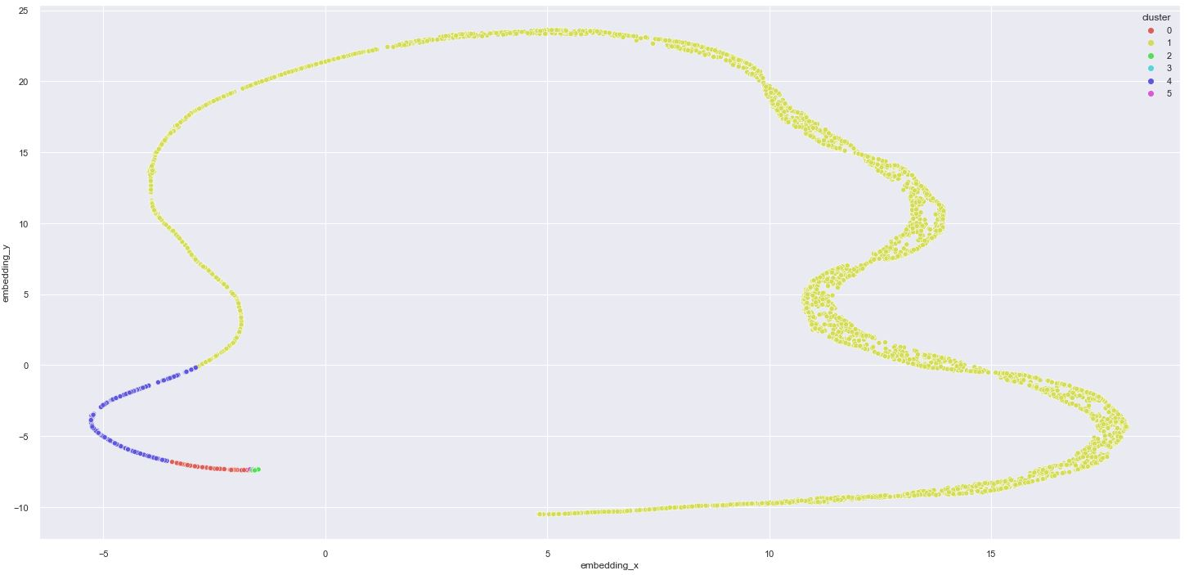
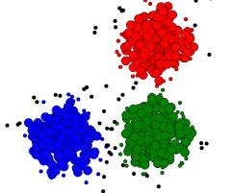
3.7 Aplicação do Algoritmo de Machnie Learning:
Realidade:
Algoritmo utilizado: KMeans
Expectativa ao rodar um modelo de clusterização:
Como desde a primeira rodada para achar o valor de K, a base de dados já estava limpa, o KMeans continua sendo uma boa opção.

Slide 16
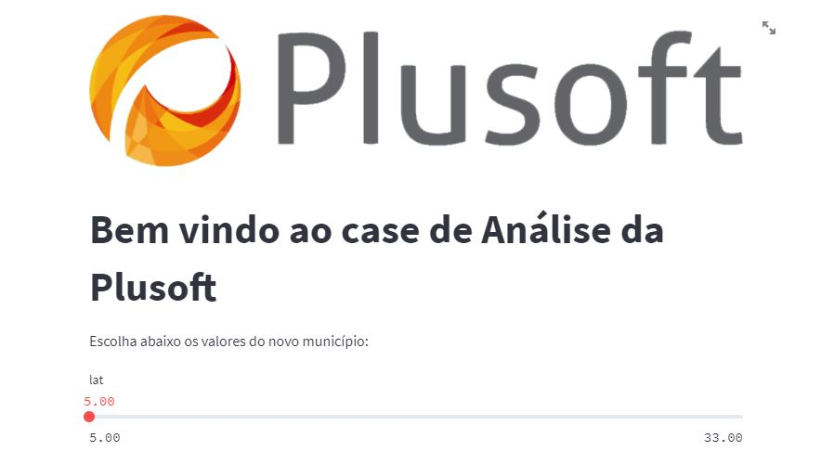
3.8 Deploy do Modelo:
O modelo foi disponibilizado em produção, via Heroku. Segue link de acesso:
- https://plusoft-app.herokuapp.com

Slide 17
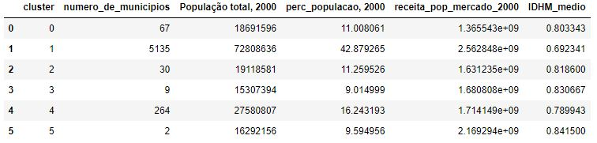
4.0 Conclusão e Demonstração
A estratégia de entrada no mercado brasileiro deve seguir a seguinte ordem:
1° Grupo: 5
2° Grupo: 3
3° Grupo: 2
4° Grupo: 0
5° Grupo: 4
6° Grupo: 1

Slide 18
Premissas adotadas
Junção de 3 fatores:
Atingir o máximo de pessoas em uma quantidade menor de municípios.
Renda per Capita mais elevada, para maiores gastos em itens de supermercado.
IDHM alto, visando manter o negócio no longo prazo.

Slide 19
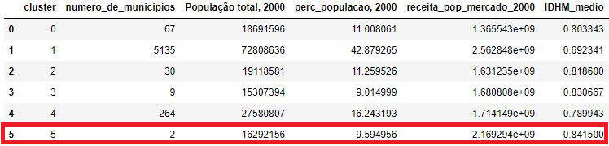
1° Grupo de entrada: Grupo 5
Municípios : São Paulo (SP) e Rio de Janeiro(RJ)
Com a entrada apenas nesses 2 munícipios, atingimos um total de 9,59% da população total.
A 2° maior receita/mês para compras disponível dos grupos.
Maior IDHM médio dos grupos.

Slide 20
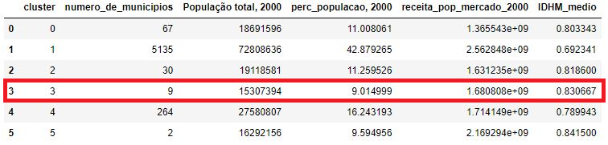
2° Grupo de entrada: Grupo 3
Municípios : Com a entrada nesses 9 munícipios , atingimos um total de 9,01% da população total.
Em média R$186,576 milhões/mês por município de receita prevista para itens de supermercado.
2° maior IDHM médio dos grupos.

Slide 21
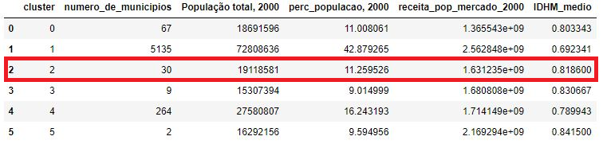
3° Grupo de entrada: Grupo 2
Municípios : Com a entrada nesses 30 munícipios , atingimos um total de 11,25% da população total.
Em média R$54,374 milhões/mês por município de receita prevista para itens de supermercado.
3° maior IDHM médio dos grupos.

Slide 22
Para os demais grupos: 0, 1 e 4
Como o número de municípios começa a aumentar muito, a estratégia será:
Posicionar as lojas em municípios estratégicos, seguindo as premissas adotadas e não tão distantes da respectiva capital.

Slide 23
5 Próximos Passos:
- Estratégia de realocação das lojas dos grupos 0, 1 e 4.
Padronização das features.
Rodar algoritmo “Boruta” para melhor seleção de features.
Tunagem-Fina de hiperparâmetros.

Slide 24
Obrigado !

Slide 25
Referências:
http://repositorio.ipea.gov.br/bitstream/11058/6779/1/TD_2209.pdf
https://servicodados.ibge.gov.br/api/docs/localidades

